Slide 1





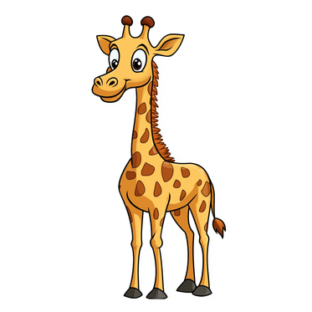

АШ
ОШ
УШ
ЕШ
ИШ
ІШ

